Slide 1
“Me gusta como soy”
ORIENTACIÓN

Slide 2
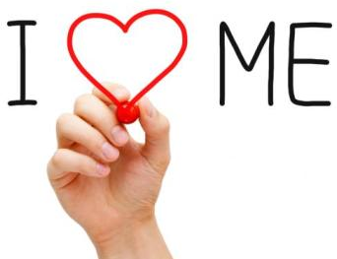
Objetivo:
Reconocer fortalezas y aspectos de diferentes ámbitos que requieren mejorar

Slide 3
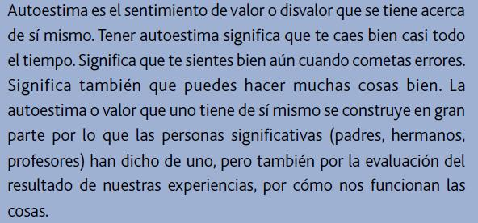
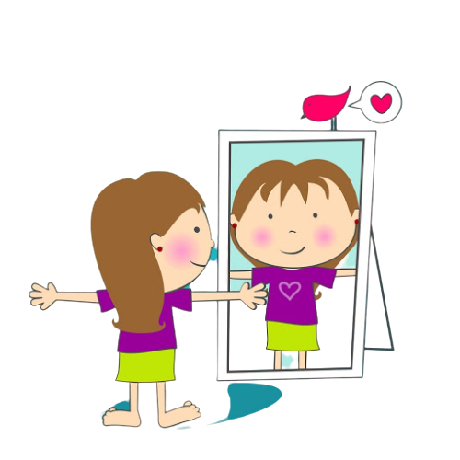
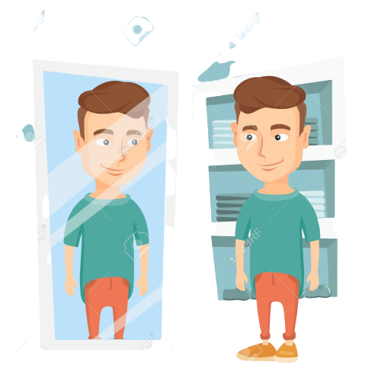
¿Qué es “autoestima”?

Slide 4
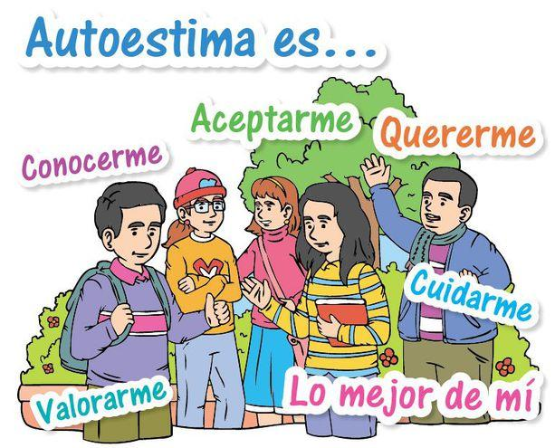
Entonces…

Slide 5
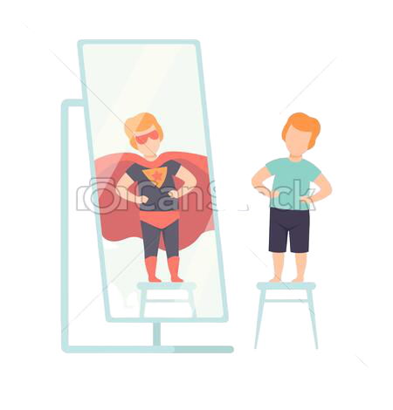
Alta autoestima
Las personas que tienen una alta autoestima se ven como personas valiosas que pueden aprender y hacer muchas cosas.
La mayor parte del tiempo están a gusto consigo mismas.
También aceptan que no todo lo pueden hacer bien y que no le van a caer bien a todo le mundo.
Las personas con alta autoestima disfrutan de casi todo lo que hacen, se sienten seguros y queridos

Slide 6
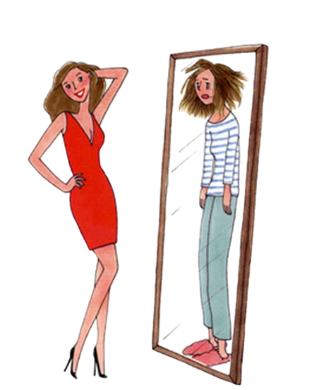
Baja autoestima
Las personas que tienen una baja autoestima, dudan de que sean valiosas y no se sienten capaces.
Las personas con baja autoestima necesitan sentirse constantemente aprobadas por los demás.
Esto muchas veces los expone a situaciones riesgosas, por ejemplo, cediendo a la presión de otros diciendo sí a todo, para ser aceptados o caer bien.

Slide 7
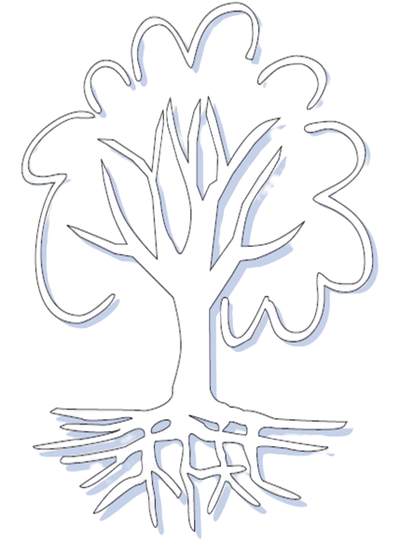
Actividad
Dibújate a ti misma/o como si fueras un árbol, con raíces, ramas, hojas y frutos.
En las raíces, escribe las cualidades y capacidades que creas tener.
En las ramas, anota las cosas positivas que haces por las otras personas.
En las hojas y frutos, escribe los logros y triunfos que has tenido.

Slide 8
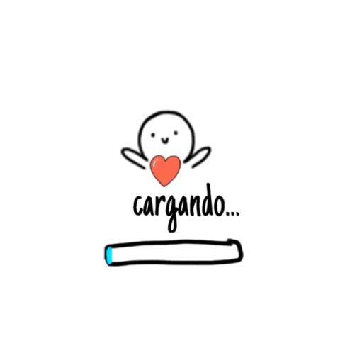
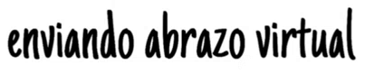
Comparte con miembros de tu familia este ejercicio, para que ellos también anoten aquellas características positivas que ven en ti.
Luego envía tu dibujo al correo
lorena.ureta@laprovidenciarecoleta.cl
constanza.nino@laprovidenciarecoleta.cl

